Slide 1
第九组第七次汇报
—— 吴文迪、吕小凡、徐天诚、梁智聪、王彦博、李俊华

Slide 2
本周分工
吕小凡：在概要设计文档中完善日志和异常部分
编写主界面的接受测试文档
王彦博：在详细设计文档中完善日志和异常部分
编写主界面的接受测试文档
吴文迪：人员分工、编程实现原型
李俊华：编程实现原型
梁智聪：编程实现原型
徐天诚：编程实现原型

Slide 3
概要设计文档介绍（日志、异常部分）： 吕小凡
详细设计文档介绍（日志、异常部分）： 王彦博
原型实现介绍：吴文迪、李俊华、梁智聪、徐天诚

Slide 4
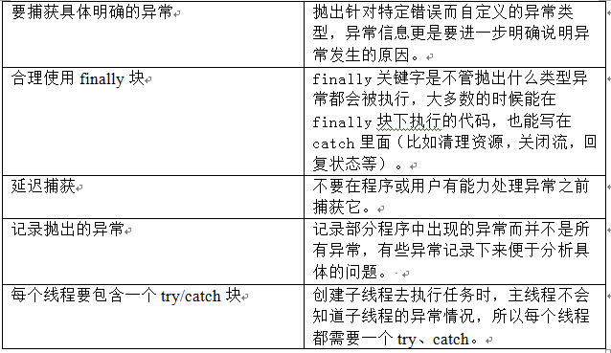
概要设计文档——异常部分
（一）异常处理原则：

Slide 5
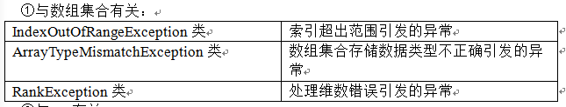
概要设计文档——异常部分
（二）异常的捕获：
c#中提供try 和catch块提供了一种结构化的异常处理方案，所有可能出现的异常都必须得到妥善的处理。
（三）常见异常类：概要设计中提出了六大种类的异常

Slide 6
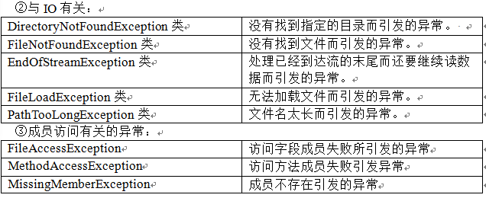
概要设计文档——异常部分

Slide 7
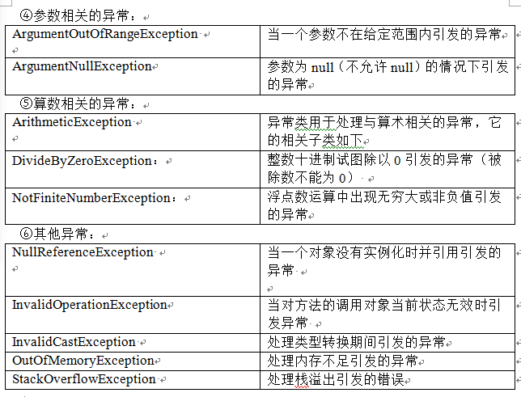

Slide 8
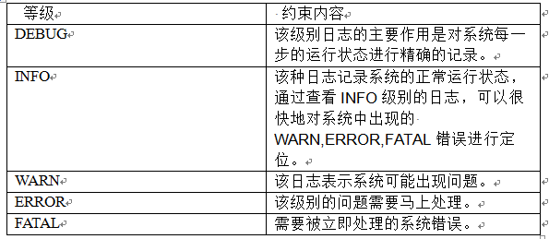
概要设计文档——日志部分
日志规范：
（一）日志要严格分级：

Slide 9
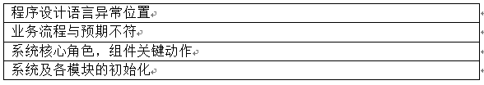
概要设计文档——日志部分
（二）日志要记录时机：日志需要记录的时机必须包含：

Slide 10
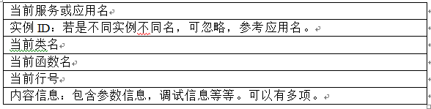
概要设计文档——日志部分
（三）日志需遵守日志规范：
在出现问题之后，需要立即根据日志定位问题。对于INFO及以上级别的日志，要求按照一定顺序，输出以下必要的信息。（最好各个级别日志都遵循以下规范，否则有些日志可能仍无法快速定位。）

Slide 11
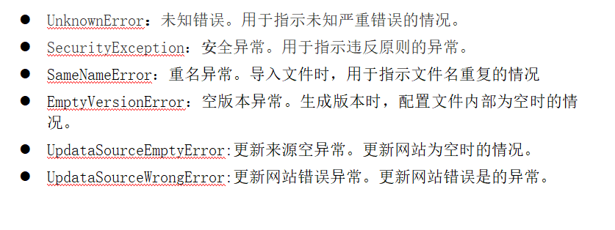
详细设计文档——异常部分
特殊异常处理

Slide 12
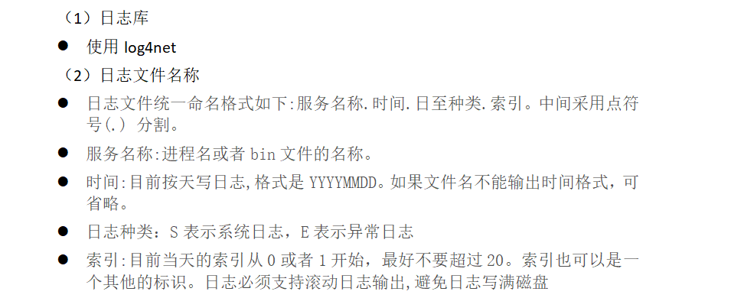
详细设计文档——日志部分
通用日志规范

Slide 13
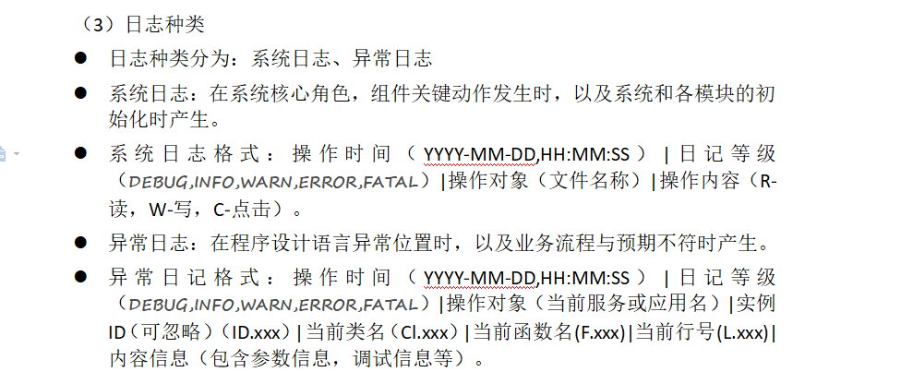
详细设计文档——日志部分
通用日志规范

Slide 14
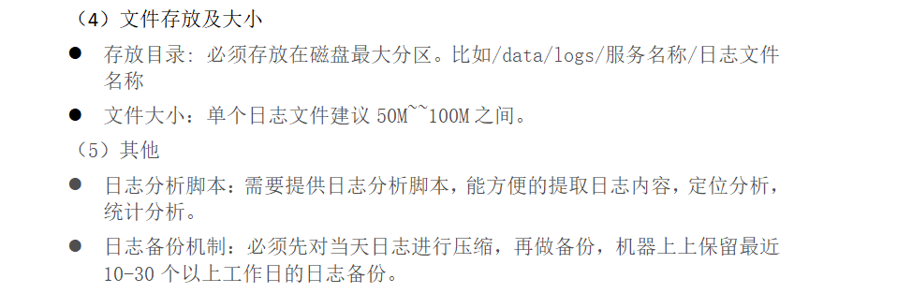
详细设计文档——日志部分
通用日志规范

Slide 15
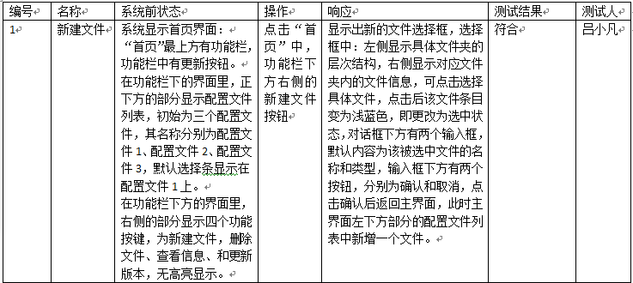
测试文档——主界面

Slide 16
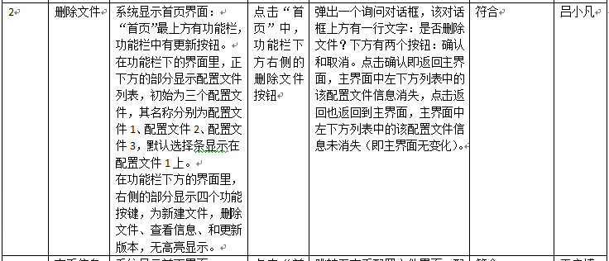

Slide 17
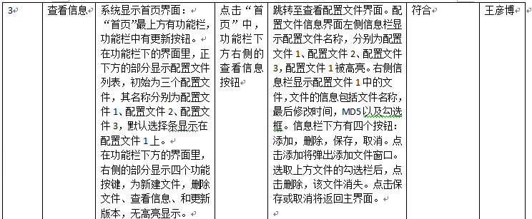

Slide 18
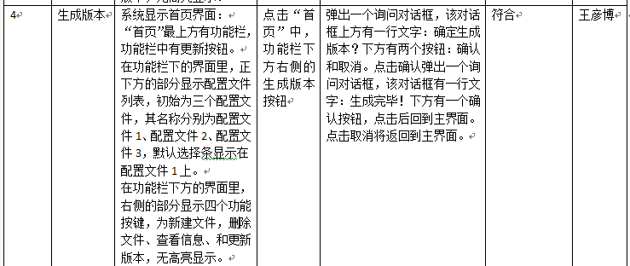

Slide 19
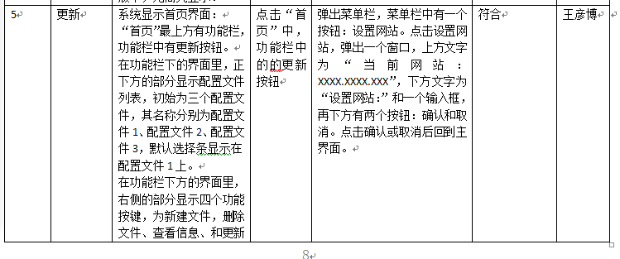

Slide 20
软件介绍

